Slide 1
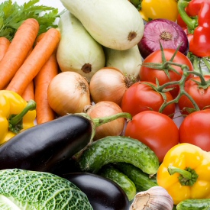
Загадки
Овощи

Slide 2
Сидит дед во сто шуб одет, Кто его раздевает, Тот слезы проливает.

Slide 3
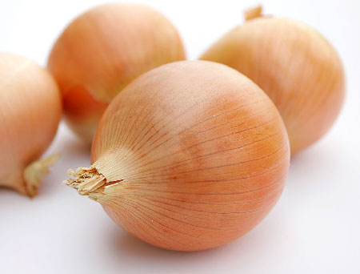
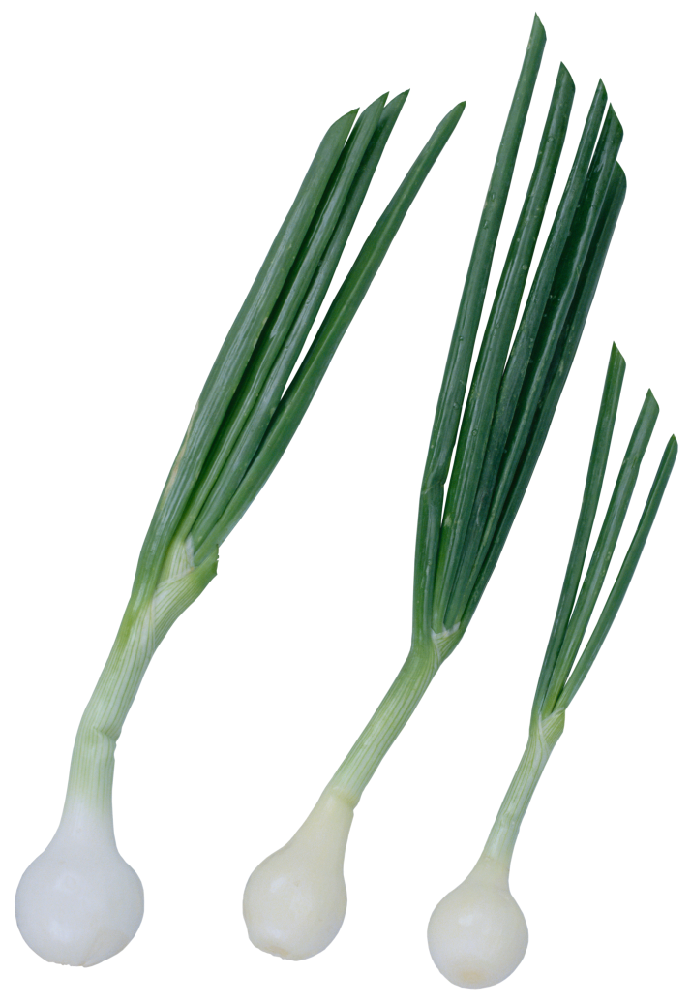

Slide 4
За кудрявый хохолок Лису из норки поволок. На ощупь - очень гладкая, На вкус - как сахар сладкая

Slide 5
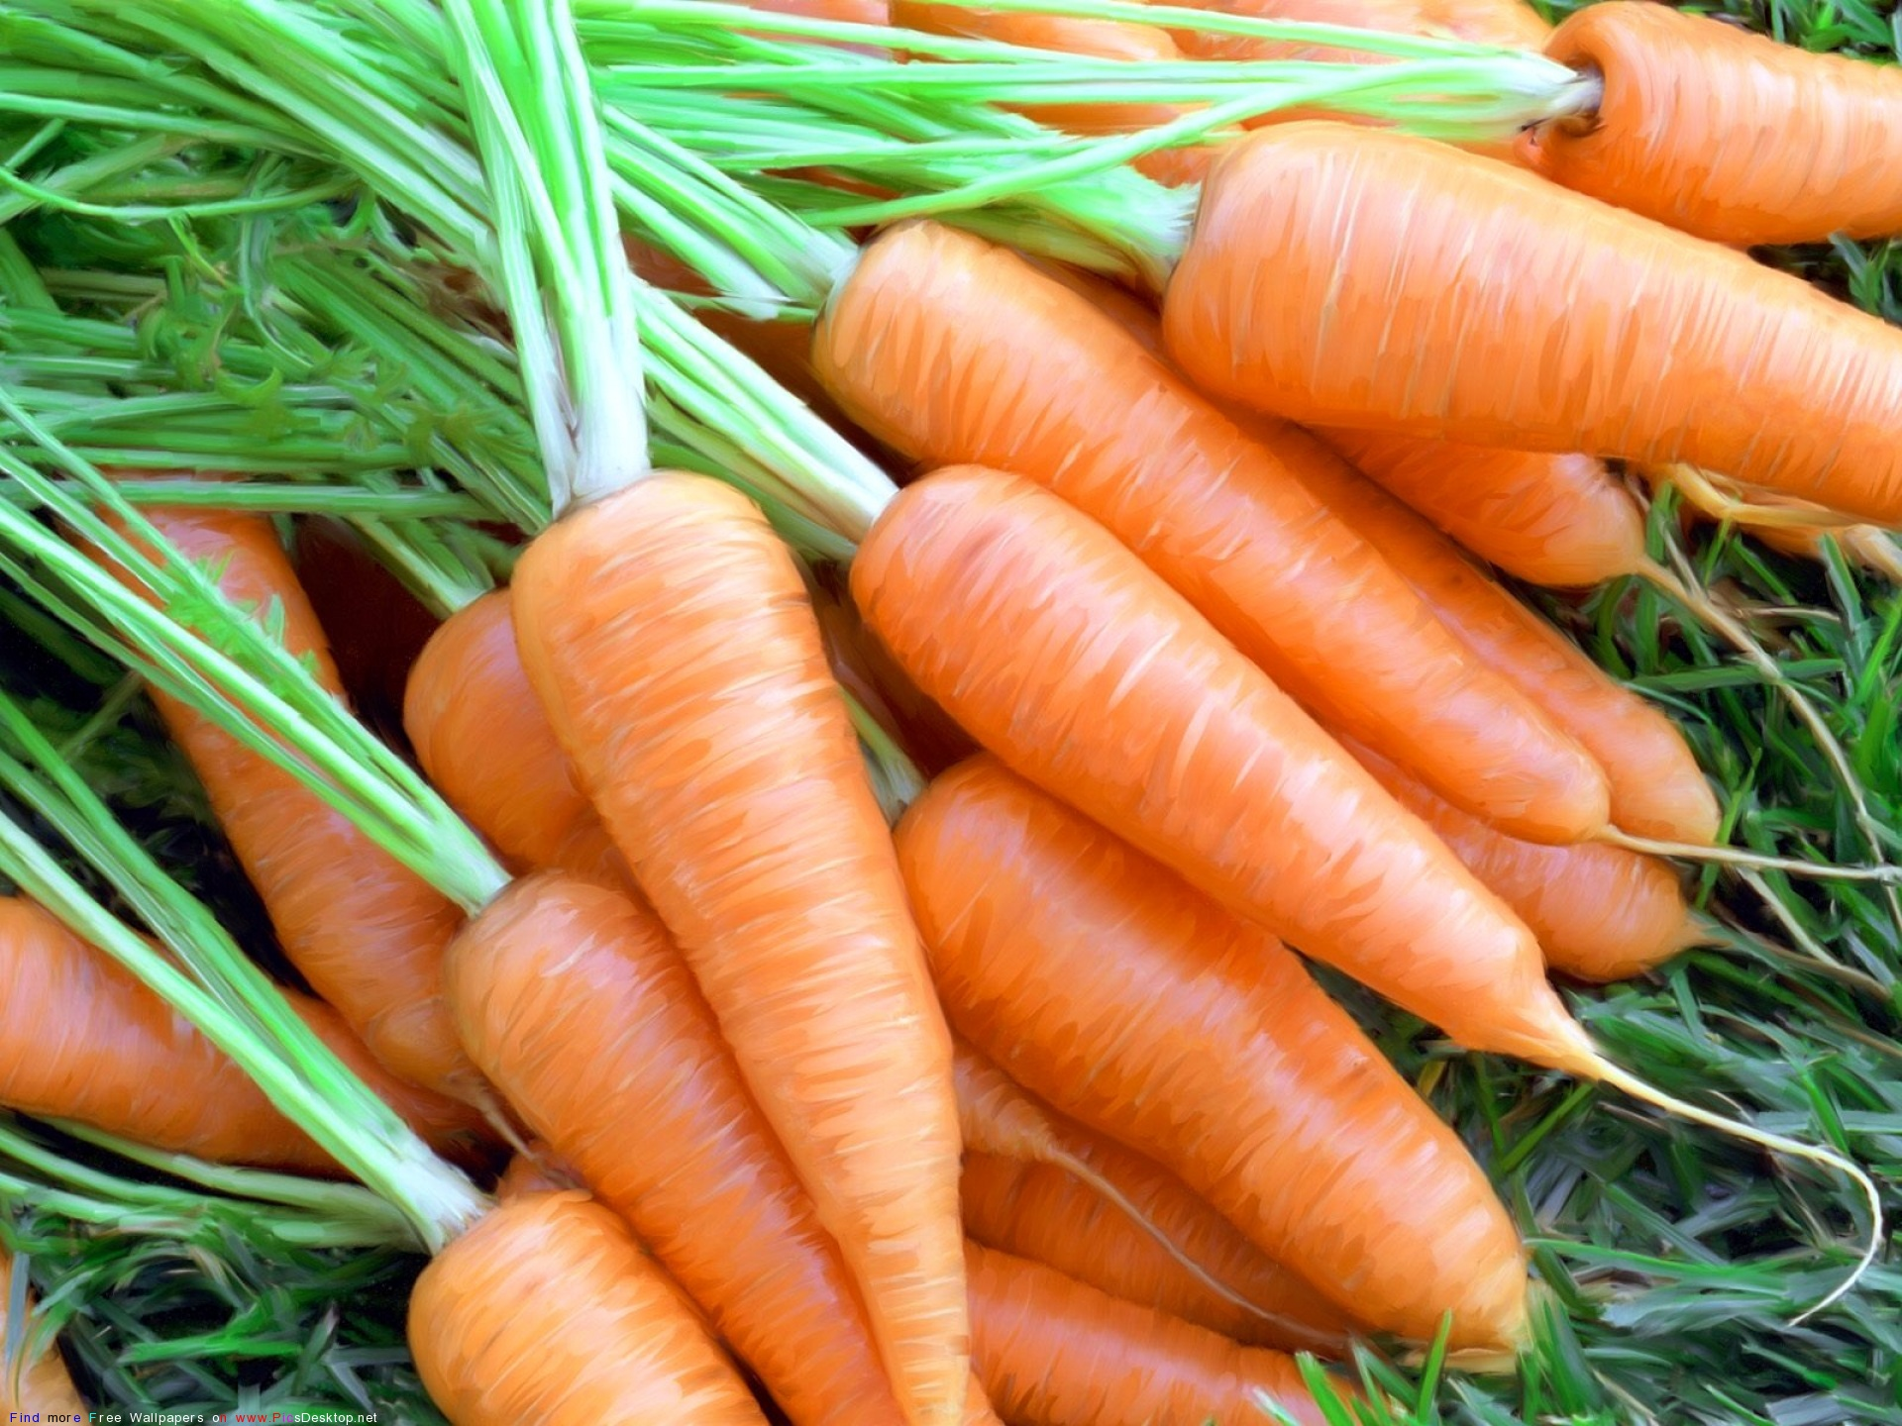

Slide 6
Она прячется от солнца Под кустом в глубокой норке, Бурая – не мишка, В норке - но не мышка

Slide 7
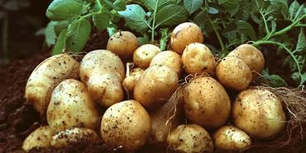

Slide 8
Я длинный и зеленый, вкусен я соленый, Вкусен и сырой. Кто же я такой?

Slide 9
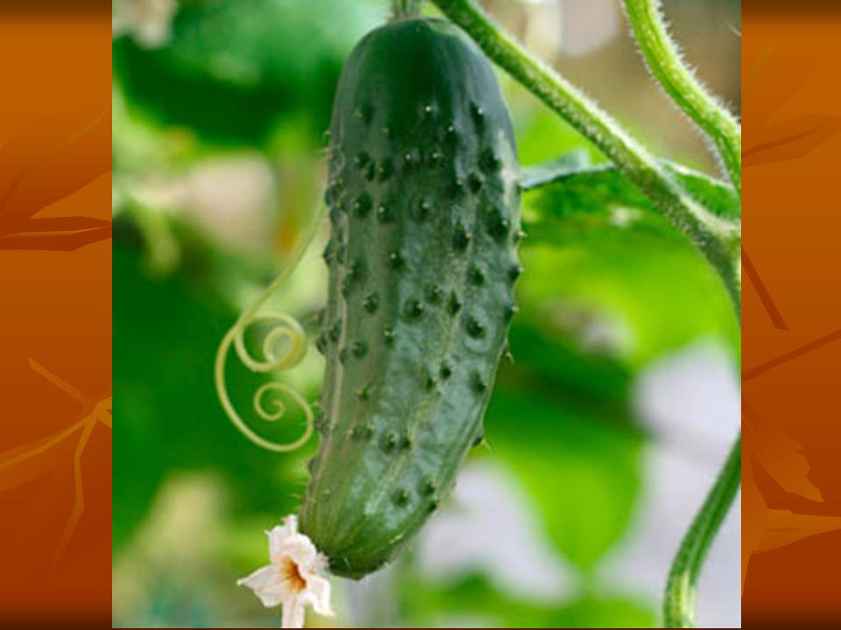
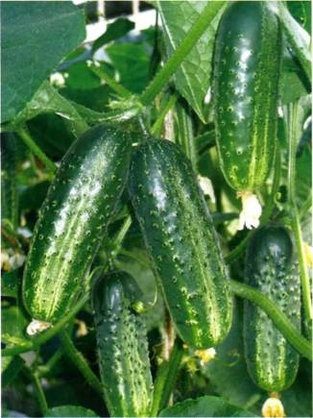

Slide 10
Уродилась я на славу, Голова бела, кудрява. Кто любит щи - Меня в них ищи.

Slide 11
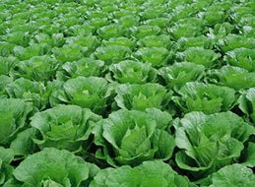
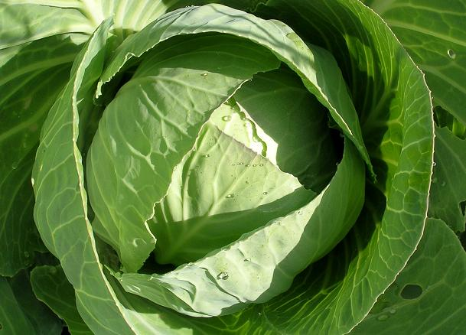

Slide 12
Как на нашей грядке Выросли загадки Сочные да крупные, Вот такие круглые. Летом зеленеют, К осени краснеют.

Slide 13
